Slide 1
承商申請AUO協議會

Slide 2

AUO首頁 (https://www.auo.com/zh-TW/home/index)->服務支援->供應商專區

Slide 3
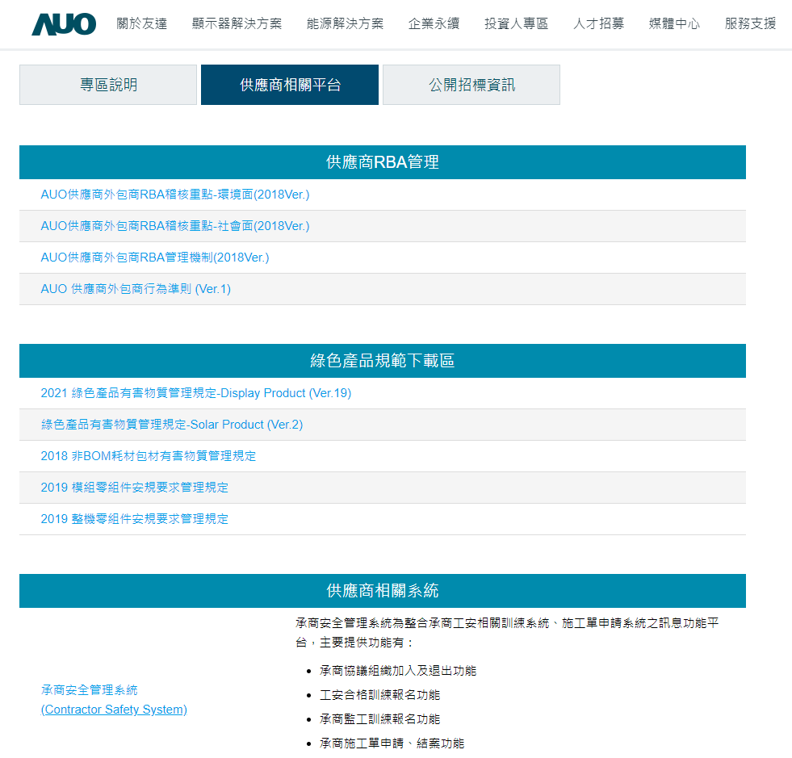
供應商相關平台->供應商相關系統->承商安全管理系統

Slide 4
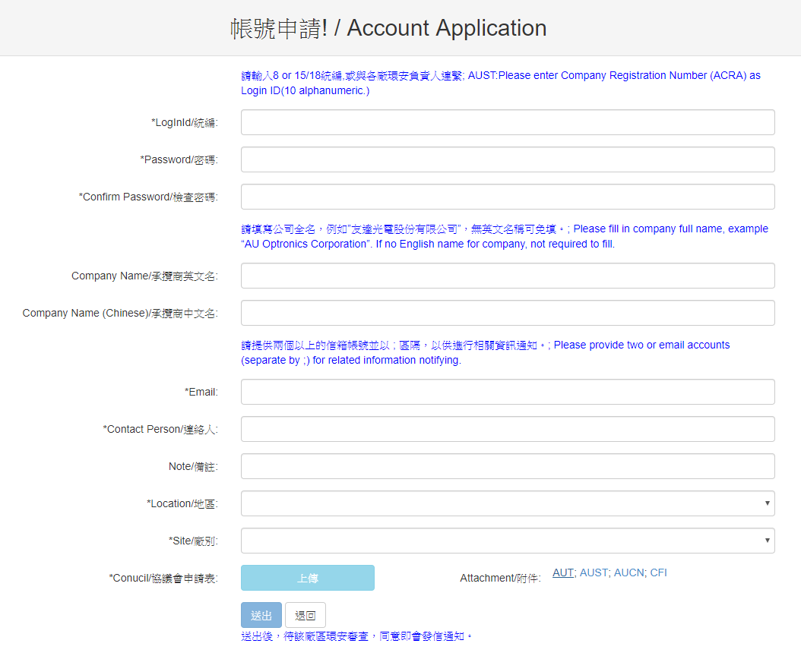
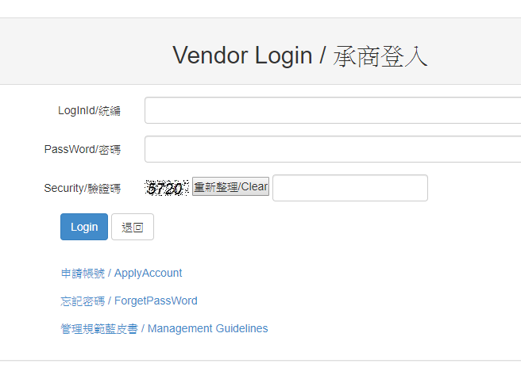
申請帳號(若之前已申請過可忽略此步驟)
協議會申請表選 AUT
廠區填「台中一期」

